Slide 1
Johann Nepomuk Nestroy (1801 -1862) und die Theaterlandschaft der Vormärzzeit
Hofburgtheater, Vorstadtbühnen und Theater in der Provinz

Slide 2
Georg Wilhelm Friedrich Hegel: Vorlesungen über die Ästhetik (entstanden seit 1818, gedruckt erst postum 1935)
Hegel 1349
Besonders bei uns Deutschen ist seit der Tieckschen Zeit her dieser Trotz gegen das Publikum Mode geworden. Der deutsche Autor will sich seiner besonderen Individualität nach aussprechen, nicht aber dem Hörer und Zuschauer seine Sache genehm machen. Im Gegenteil, in seinem deutschen Eigensinn muss jeder was anderes haben als der andere, um sich als Original zu zeigen. So sind z. B. Tieck und die Herren Schlegel, die in ihrer ironischen Absichtlichkeit des Gemütes und Geistes ihrer Nation und Zeit nicht mächtig werden konnten, hauptsächlich gegen Schiller losgezogen und haben ihn schlechtgemacht, weil er für uns Deutsche den rechten Ton getroffen hatte und am populärsten geworden war. Unsere Nachbarn, die Franzosen, hingegen machen es umgekehrt; sie schreiben für den gegenwärtigen Effekt und behalten stets ihr Publikum im Auge, das nun seinerseits wieder für den Autor ein scharfer und unnachsichtiger Kritiker ist und sein kann, …

Slide 3
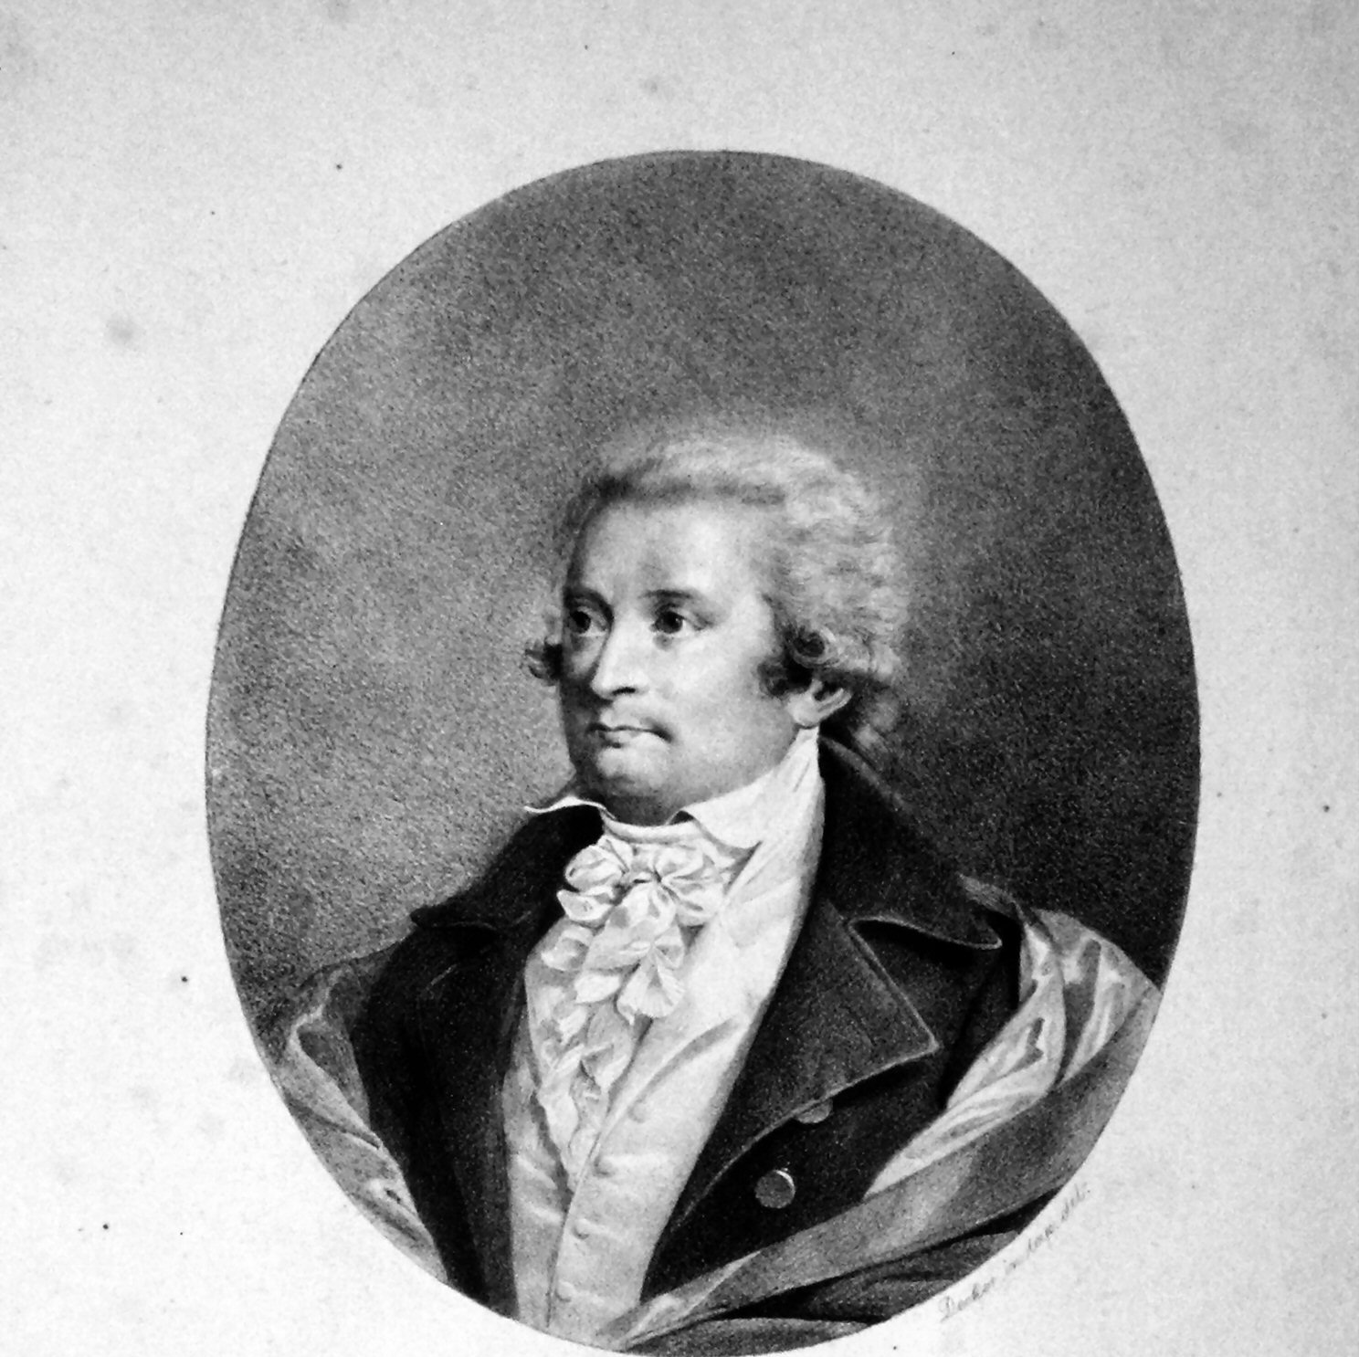
Königliches Nationaltheater Berlin, Intendanz Iffland
1796 – 1814
Erfolgreicher Autor von bürgerlichen Rührstücken in der Tradition der englischen ›sentimental comedy‹ und französischen ›comédie larmoyante‹.
August Wilhelm Iffland schrieb über 60 Werke, August von Kotzebue (1761–1819, über 220 Werke).

Slide 4
Die Hof- und Stadttheater, die Beendigung der Schauspielerintendanz nach Ifflands Tod
Der Kammerherr Graf Karl Moritz von Brühl (Bln)
Braunschweig,Coburg, Dresden, Karlstuhe, Kassel, Mannheim, München,Oldenburg, Stuttgart, Wien
Die Theatersaison meistens nur im Winter, in Bädern dann im Sommer.
Spitzenschauspieler kamen nur zu Gastspielen
Privatunternehmen:
Leipzig, Hamburg, Düsseldorf (meistens wenig stabile Unternehmen, da die Städte mehr an den Steuereinnahmen als an der künstlerischen Qualität interessiert waren

Slide 5
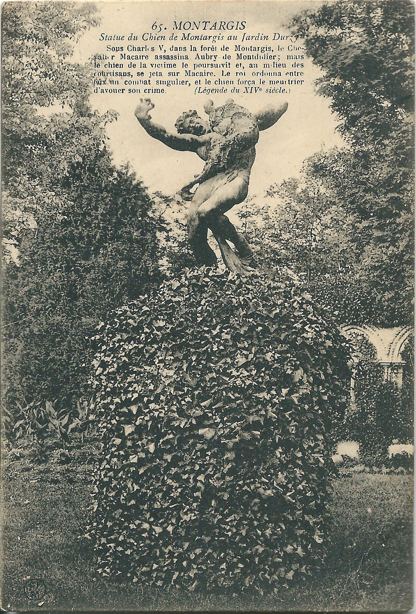
Seltsame Vorlieben der Fürsten, vergebliche Proteste der Intendanten
Der Hund des Aubry, oder der Wald bei Bondy / Le Chien de Montargis, ou la Forêt de Bondy, mélodrame historique en trois actes et à grand spectacle
Die deutsche Übersetzung von Ignaz Franz Castelli, Musik von Ignaz von Seyfried, 1815 an den Königlichen Schauspielen Berlin. Goethe widersetzte sich das Stück in Weimar aufzuführen. Die Maitresse des Weimarer Herzogs Karoline Jagemann setzte 1817 das Stück durch, aber Goethe verließ 1815 eine einm Viertljahrhundert das Theater.

Slide 6
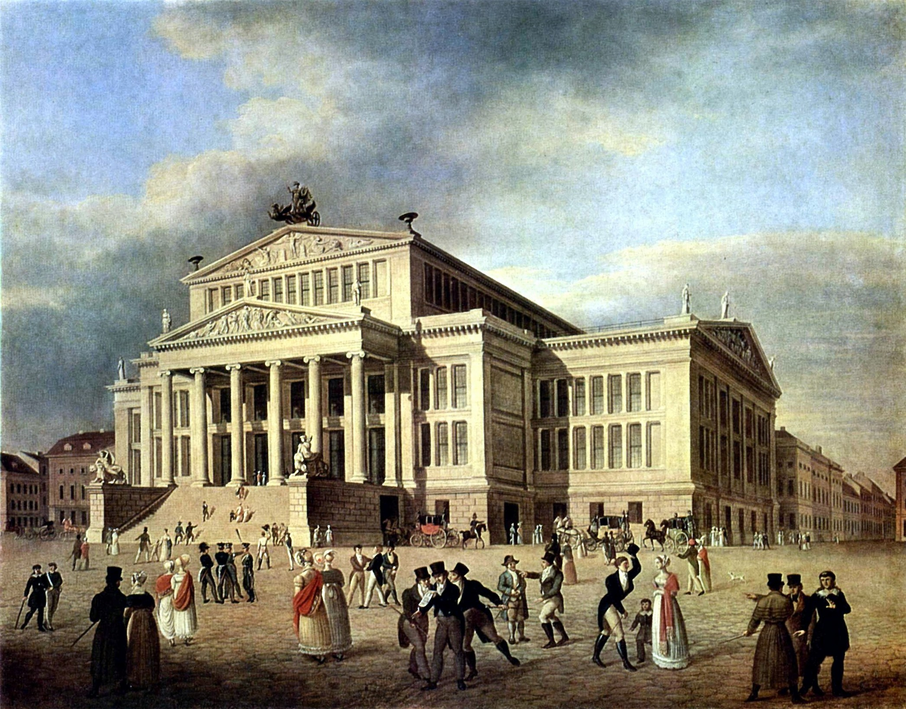
Der Einfluss der Architektur der Opernhäuser auf die Schauspielkunst
Keine nuancierte Darstellung möglich, nur Pathos und weit ausholende Gesten.
Monologe erinnerten na Arien und wurden an der Rampe vorgetragen.
Kompars war nötig, um die große Bühne zu füllen.
Tänze, Orchestereinlagen, Gesänge (Beethovens Schauspielmusik zu Egmont von J. W. Goethe).
Gesänge am Lagerfeuer sogar in Schillers Wallenstein.
Mendelssohns Musik zur Antigone und Oedipus in Kolonos, 1843

Slide 7
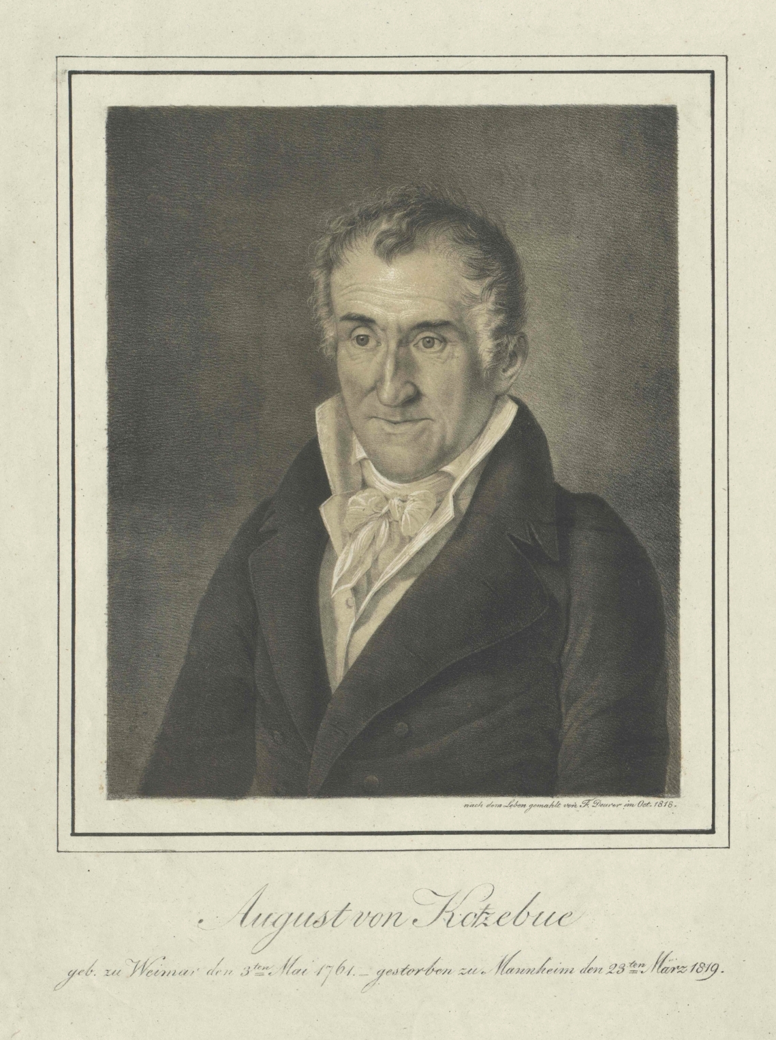
Erfolgsautoren im Vormärz: August von Kotzebue
Herausgeber des Weimarer Literarischen Wochenblatts, wo er Burschenschaften und Turnerbünde kritisierte. Auf dem Wartburgfest 1817 wurde seine Geschichte des deutschen Reichs verbrannt. Obwohl er dann nach Mannheim umzog, wurde er dort 1819 vom Jenaer Theologiestudent Karl Ludwig Sand erstochen. In Anwesenheit von Kotzebues vierjährigem Sohn begleitete Sand den Mord mit den Begründung: „Hier, du Verräter des Vaterlandes!“
Karlsbader Bechlüsse, 1819

Slide 8
Dalibor Tureček: August von Koetzebue aneb Technologie populárnosti.
Konflikt divadelní praxe a teorie dramatu, Překlad jako křižovatka estetických norem, Čtyři názorné příklady střetu kulturních modelů (Česká obrozenská travestie Grillparzerovy Ahnfrau, Amazonky na hranici humoru a travestie, Ferdinand Raimund v Praze roku 1836, Tylova modifikace hry o polepšení a kouzelné hry), August von Kotzebue aneb Technologie populárnosti, Ernst Raupach aneb Anatomie sentiment
Weimar 1791-1817: 87 Stücke von Kotzebue, 18 von Goethe und 8 von Shakespeare.
1876 schon über 50 tsch. Übersetzungen erschienen
Klicpera: Zlý jelen
Der Rehbock oder schuldlosen Schuldbewussten
Každý něco pro vlast
Die deutschen Kleinstädter
Josef Kajetán Tyl galt dem Brünner Kritiker(1852) als Koetzebue von Böhmen
Vocílkovy kuplety ze Strakonického dudáka a Kotzbueův Štěkavec

Slide 9
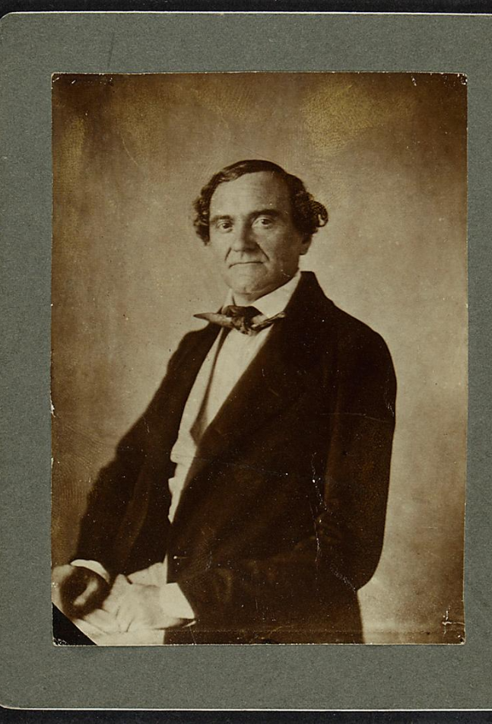
Hermann Böhm: Zwischen Brünn, Graz und Preßburg: Johann Nepomuk Nestroys Jahre in der österrreichischen Theatreprovinz
31. Oktober 1825: Debüt in Brünn als Jakob in Méhuls Bibel-Oper Joseph und seine Brüder.
Vertrag bis 1827: Don Juan von Mozart, Rossinis Barbier von Sevilla, Gessler in Schillers Wilhelm Thell
Im April 1926 die Ludlamshöhler in Wien aufgelöst.
Extemporieren als Dandini in Nicolo Isouards Oper “Aschenbrödel”
18. 4. zur Polizei zitiert
28. April: Der Polizeidirektor Karl Muth
Friedrich Hensler: Die Teufelsmühle am Wienerberge, Nestroy als Käsperle:
Mut, Käsperle, Mut!
Laßt mich einmal aus mit dem Muth. Mir geht der Muth schon bis an den Hals!

Slide 10
Adolf Müller senior
(1801 in Tolna (Ungarn); † 1886 in Wien)
Er wuchs bei Tante und Onkel in Brünn auf, wo er auch seine erste musikalische Ausbildung erhielt. Durch seinen Onkel kam er auch mit der Theaterwelt in Berührung. Nach kurzer Tätigkeit als Sänger und Schauspieler ging er 1823 nach Wien und begann bei Joseph von Blumenthal Kompositionslehre zu studieren. 826 wurde er als Sänger in das Hofopernensemble am Kärntnertortheater engagiert, 1828 wurde er Kapellmeister am Leopoldstädter Theater und am Theater an der Wien. Seit 1847 war er ausschließlich am Theater an der Wien tätig.
https://www.youtube.com/watch?v=_YBIw6P3Hec
Kometenlied (Knieriem) (aus der Zauberposse: Der böse Geist Lumpazivagabundus - Das liederliche Kleeblatt) · Fritz Muliar
Fortuna wird drei Anhängern des Lumpazivagabundus Glück schenken. Sollten diese das Glück zum Fenster hinauswerfen, wird Fortuna es ihnen noch einmal aufdrängen. Sollten dann immer noch mindestens zwei von ihnen das Glück mit Füßen treten, hat Fortuna verloren und muß in die Hochzeit einwilligen. Fortuna hält es für unmöglich, daß zuteilgewordenes Glück nicht zu einembeständigen Leben führt.

Slide 11
Zlý duch Lumpacivagabundus aneb Ludrácký trojlístek.
Klížil, truhlář (Vlastimil Hašek), Jehlička, krejčí (Viktor Preiss), Knejp, švec (Miroslav Středa),
Překlad: Bohumil Mathesius
Hudba: Miroslav Kořínek
Režie: Jiří Horčička
Natočeno: v roce 1986
Národní divadlo v Praze mělo na repertoáru Lumpacivagabundus aneb Ludrácký trojlístek v letech 1894-1900.
Podošva (Marián Geišberg), Glej (Juraj Kemka),
Cverna (Vladimír Kobielsky),
Slovenský rozhlas Bratislava v roce 2014.

Slide 12
Der böse Geist Lumpazivagabundus
100.000 Taler gewonnen: Leim beschließt, nach Wien zu reisen und, falls noch möglich, seine Peppi zu heiraten. Ansonsten will er ein Spital bauen. Zwirn zieht nach Prag und lässt sich „von Zwirn“ anreden. Knieriem beschließt, statt Bier nur noch Wein zu trinken. … Versprechen, sich im Unglück gegenseitig beizustehen und sich bei Meister Hobelmann in einem Jahr erneut zu treffen.
Attila Hörbiger - Die Welt steht auf kan Fall mehr lang
https://www.youtube.com/watch?v=4jIT0JNyoic
Es is kein Ordnung mehr jetzt in die Stern.
D’ Kometen müßten sonst verboten wer’n;
Ein Komet reist ohne Unterlaß
Um am Firmament und hat kein Paß,
Und jetzt richt a so a Vagabund
Uns die Welt bei Butz und Stingel z’ Grund;
Aber lassn ma das wie’s oben steht,
Auch unt sieht man, daß’s auf n Ruin losgeht.
Abends traut man ins zehnte G’wölb sich nicht hinein
Vor Glanz, denn sie richten’s wie d’ Feentempel ein;
Der Zauberer Luxus schaut blendend hervor,
Die böse Fee Crida sperrt nacher ’s G’wölb zur.
Da wird Einem halt angst und bang,
Die Welt steht auf kein Fall mehr lang.

Slide 13
Kannst du wälisch? Italienisch auch nicht?
Schreib italienisch. (Dictirt.) cane perduto
– Non avete veduto – cane perduto. (Zu CAMILLA.)
War der Mopperl ein Mandel oder ein Weibel?
CAMILLA. Er war männlichen Geschlechtes.
ZWIRN (dictirt). Questo Mopperl – un Signore.
ZWIRN. So? (Nachsinnend, für sich.) Keine Zähn, wie heißt denn das auf wälisch? – Hab’s schon.
(Dictirt.) Zani kani. – War er klein oder groß?
CAMILLA. Ein ganz kleines Hunderl.
ZWIRN (dictirt). Piccolo Viech mit quattro Haxen. – Recompenza zwanzig Zechini in buona moneta

Slide 14
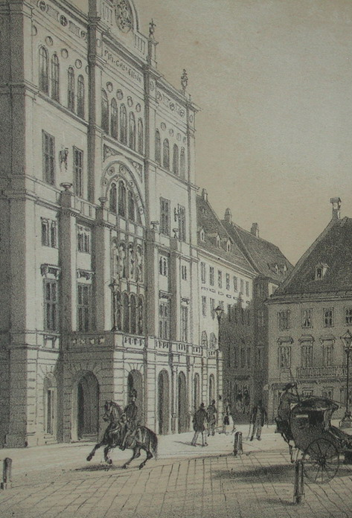
Walter Schübler: Nestroy. Eine Biographie in 30 Szenen.
Das neue Gebäude des Carl-Theaters von 1847: Architekten August Sicard von Sicardsburg und Eduard van der Nüll.
die Uraufführung der Burleske Die schlimmen Buben in der Schule von Johann Nestroy, Nestroy in der Hauptrolle des „Willibald“.
In den Jahren 1854 bis 1860 war Nestroy nicht nur Darsteller, sondern auch Direktor des Theaters.

Slide 15
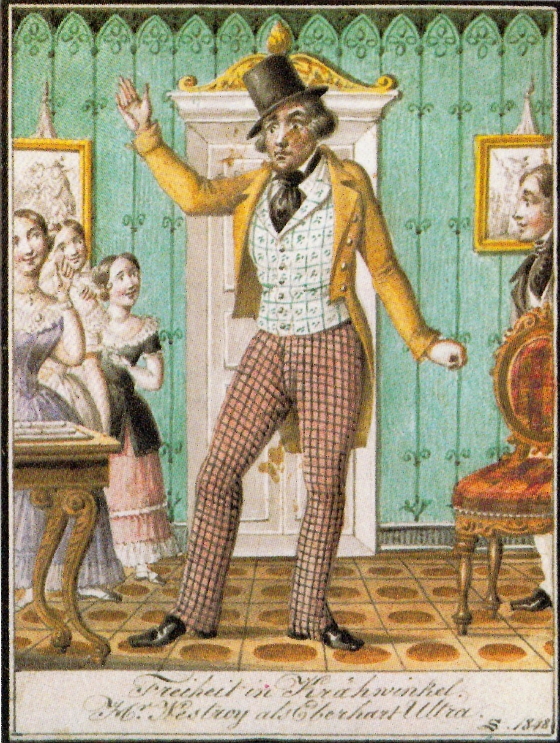
Die Censur ist die jüngere von zwey schändlichen Schwestern, die ältere heißt Inquisition (S. 124)
Eberhard Ultra in Freiheit in Krähwinkel
Brünn 1926
… musste ich um 9.00 vormittags in den Polizey-Arrest, ging dann in die Probe, nach der Probe in den Arrest, und zur Vorstellung wieder heraus. Am Schlusse wurde ich hervorgerufen. Den folgenden Tag, musste ich um 9 Uhr vormittags in den Arrest, bis 4 Uhr nachmittags, und somit war die Sache abgethan.

Slide 16
Nestroy meistgespielte Stücke
Der böse Geist Lumpazivagabundus, entstanden 1833, Erstdruck: Wien 1835. Uraufführung am 11.4.1833 in Wien.
Das meist gespielte Stück
Zu ebener Erde und erster Stock, Erstdruck: Wien (Wallishausser), 1838. Uraufführung am 24.11.1835, Theater an der Wien, Wien.
Damian Stutzel, Frau Sepherls Bruder, ein zugrunde gegangener Tandler und jetzt Gehilfe seines Schwagers
Salerl, entfernte Anverwandte Schluckers.
Abschied von der höheren Sphäre der Geister, Fortuna nur noch erwähnt. Spekulant Goldfuchs, der arme Tandler Schlucker:
SCHLUCKER. Ja was treibt denn ’s Glück heut’?!
DAMIAN. Die Fortuna muß sich den Fuß überstaucht haben, daß s’ nit in ersten Stock auffisteigen kann, sonst kehret s’ g’wiß nicht zu eb’ner Erd’ ein.
Vergleich mit Raimunds Verschwender, Raimunds letztes Stück, das Hobellied:
Nach zwanzig Jahren kehrt Flottwell aus England verarmt zurückS. ein ehemaliger Kammerdiener Wolfwohn in seinem Haus. Flottwellwil lSelbstmord begehen. Cheristanes dienstbarer Geistgibt ihm etwas von seinem Reichtum zurück.
Der Talisman, Entstanden 1840. Erstdruck: Wien 1843. Uraufführung am 16.12.1840 in Wien.
Als Titus das scheuende Pferd einer Kutsche bändigt, schenkt ihm der gerettete Friseur Marquis zum Dank dafür einen Talisman, eine schwarze Perücke. Diese verhilft Titus zur Gartengehilfen-Stellung bei Flora Baumscheer, die ihm einen Anzug aus der Garderobe ihres verstorbenen Mannes gibt und ihm Avancen macht.
Das Mädl aus der Vorstadt, Entstanden 1841. Erstdruck: Wien 1845. Uraufführung am 24.11.1841 in Wien.
Kauz, ein Speculant vs. Schnoferl, Winkelagent
Schnoferl sagen lässt: „Ah ich sag's, der Zufall muß ein b'soffener Kutscher sein – wie der die Leut' z'sammführt, 's is stark!“
Einen Jux will er sich machen. Entstanden 1842. Erstdruck: Wien 1844. Uraufführung am 10.3.1842 in Wien.
Mit knapper Not entkommen Weinberl und Christoph und kehren zum Geschäft zurück. Dort ertappen sie die Einbrecher Rab und Kraps auf frischer Tat und werden dafür von Zangler belobigt. Aber Weinberl, der Frau von Fischer einen – erfolgreichen – Heiratsantrag macht, ist von seiner Sehnsucht geheilt: „Jetzt frag ich aber zahlt sich so a Jux aus, wenn man ihn mit einer Furcht, mit 3 Schrocken, 5 Verlegenheiten und 7 Todesängsten erkauft?“
V & W: 1928 frei nach J. N. Nestroy, …si pořádně zařádit, Adria.
Der Zerrissene. Entstanden 1844. Erstdruck: Wien 1845. Uraufführung am 9.4.1844 in Wien.
Lips, der „Zerrissene“, ist trotz oder gerade wegen seines Reichtums gelangweilt. Aber ohne Geld will er auch nicht leben: „Armut ist ohne Zweifel das Schrecklichste, mir dürft' einer 10 Millionen hinlegen und sagen, ich soll arm sein dafür, ich nehmet's nicht.“

Slide 17
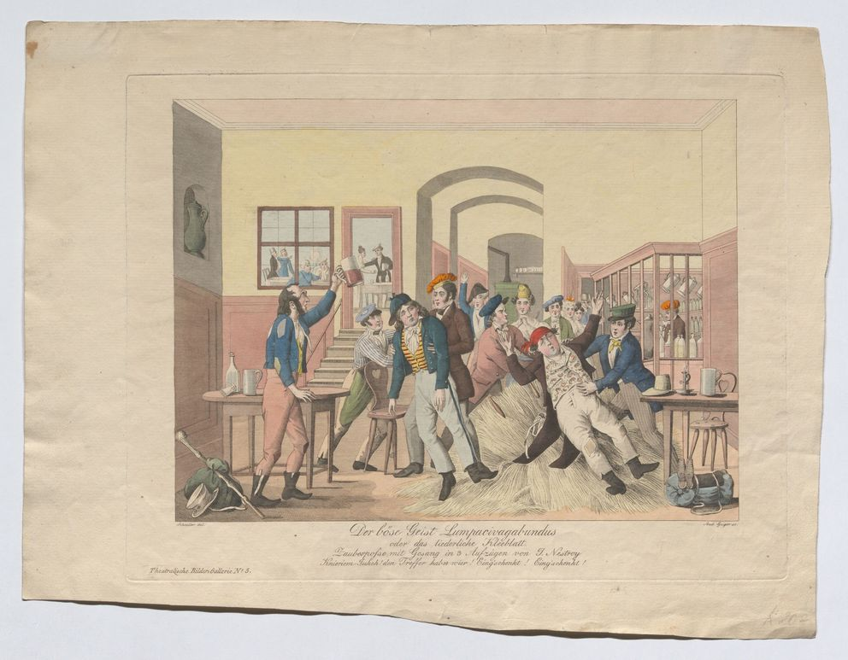
Der böse Geist Lumpazivagabundus
entstanden 1833, Erstdruck: Wien 1835. Uraufführung am 11.4.1833 in Wien.
Das meist gespielte Stück

Slide 18
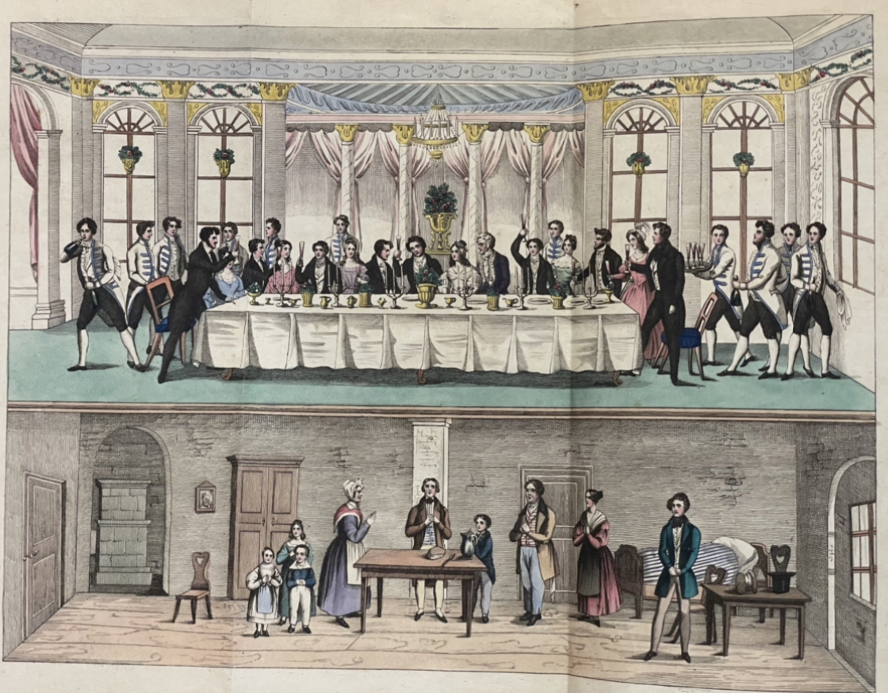
Zu ebener Erde und erster Stock
Erstdruck: Wien (Wallishausser), 1838. Uraufführung am 24.11.1835, Theater an der Wien, Wien.
Damian Stutzel, Frau Sepherls Bruder, ein zugrunde gegangener Tandler und jetzt Gehilfe seines Schwagers
Salerl, entfernte Anverwandte Schluckers.
Abschied von der höheren Sphäre der Geister, Fortuna nur noch erwähnt. Spekulant Goldfuchs, der arme Tandler Schlucker:
SCHLUCKER. Ja was treibt denn ’s Glück heut’?!
DAMIAN. Die Fortuna muß sich den Fuß überstaucht haben, daß s’ nit in ersten Stock auffisteigen kann, sonst kehret s’ g’wiß nicht zu eb’ner Erd’ ein.

Slide 19
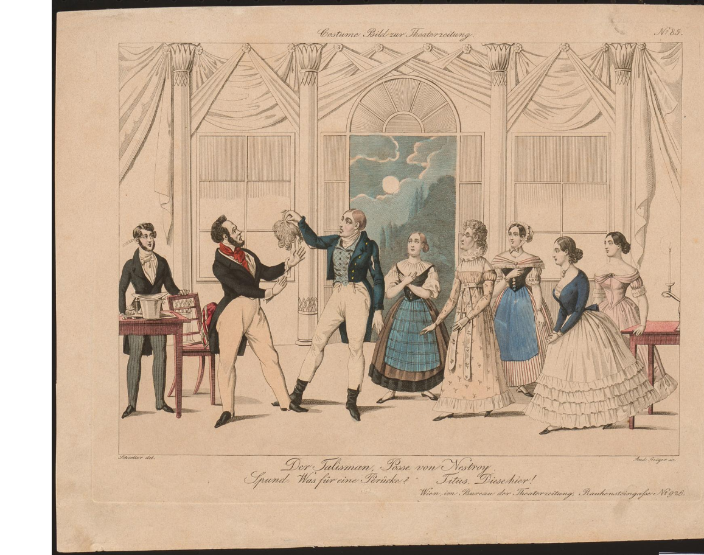
Der Talisman (Titus Feuerfuchs oder Die Schicksalsperücken)
Entstanden 1840. Erstdruck: Wien 1843. Uraufführung am 16.12.1840 in Wien.
Als Titus das scheuende Pferd einer Kutsche bändigt, schenkt ihm der gerettete Friseur Marquis zum Dank dafür einen Talisman, eine schwarze Perücke. Diese verhilft Titus zur Gartengehilfen-Stellung bei Flora Baumscheer, die ihm einen Anzug aus der Garderobe ihres verstorbenen Mannes gibt und ihm Avancen macht.

Slide 20
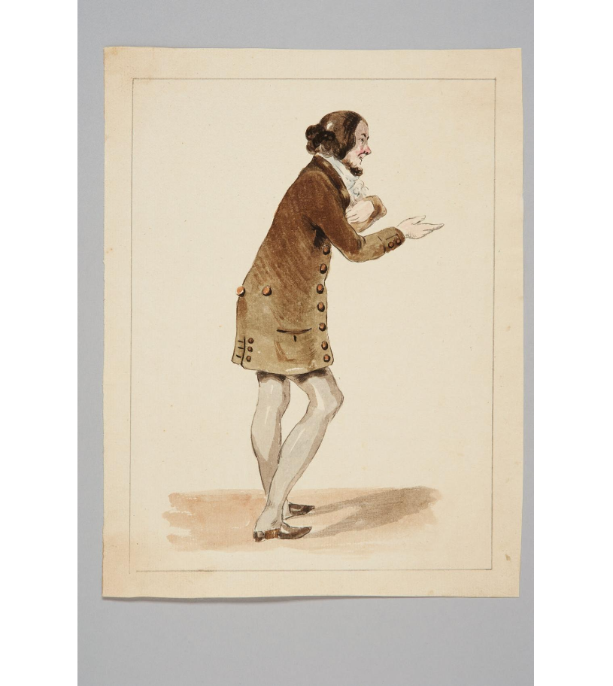
Das Mädl aus der Vorstadt
Untertitel: Ehrlich währt am längsten.
Kauz, ein Speculant vs. Schnoferl, Winkelagent
Schnoferl: „Ah ich sag's, der Zufall muß ein b'soffener Kutscher sein – wie der die Leut' z'sammführt, 's is stark!“
Thecla die Tochter des durchgegangenen Diebes Stimmer ist, der angeblich Kauz bestohlen hat. Schnoferl gelingt der Beweis, Kauz habe sich mit Hilfe Käfers selbst „beraubt“ und nötigt Kauz eine reichliche Entschädigung für Thecla und deren Vater ab.

Slide 21
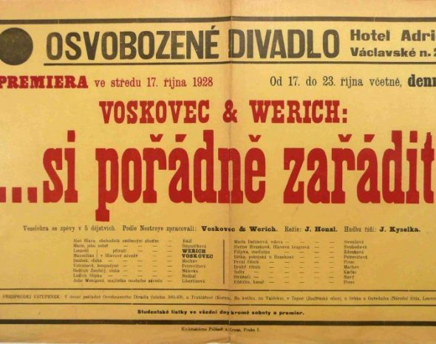
Einen Jux will er sich machen
. Entstanden 1842. Erstdruck: Wien 1844. Uraufführung am 10.3.1842 in Wien.
Mit knapper Not entkommen Weinberl und Christoph und kehren zum Geschäft zurück. Dort ertappen sie die Einbrecher Rab und Kraps auf frischer Tat und werden dafür von Zangler belobigt. Aber Weinberl, der Frau von Fischer einen – erfolgreichen – Heiratsantrag macht, ist von seiner Sehnsucht geheilt: „Jetzt frag ich aber zahlt sich so a Jux aus, wenn man ihn mit einer Furcht, mit 3 Schrocken, 5 Verlegenheiten und 7 Todesängsten erkauft?“
V & W: 1928 frei nach J. N. Nestroy, …si pořádně zařádit, Adria.
https://www.youtube.com/watch?v=Po8nH81Ccbk&ab_channel=Fernsehspiel

Slide 22
Die lieben Anverwandten. Erstaufführung fand am 21. Mai 1848 im Wiener Carltheater
Bey die Wahlen durch Stimmen is der Fehler auch das,
Es giebt Mancher sein’ Stimm, und er weiß net für was;
Gar Manch’r is als Wähler für Frankfurt h’neing’rennt,
Der außer d’Frankfurter-Würsteln von Frankfurt nix kennt.“
Ganz nach den herrschenden Anforderungen berechnet:
Freiheit in Krähwinkel
Ideen und Erfolge der Revolution dargestellt, kleinsinnige Nutznießer und engstirnige Opfer der Revolution verspottet.

Slide 23
Ultra: Diese Zeit war bequem / Für das Zopfensystem.
Unumschränkt haben s' regiert,
Und kein Mensch hat sich g'rührt,
Denn hätt's einer g'wagt
Und ein freies Wort g'sagt,
Den hätt' d' Festung belohnt,
Das war man schon g'wohnt.
Ausspioniert haben s' alles glei,
Für das war d' Polizei.
Der G'scheite ist verstummt,
Kurz 's war alles verdummt
Diese Zeit war bequem
Für das Zopfensystem.
Was für eine Menge Rechte haben wir g'habt, diese Rechte der Geburt, die Rechte und Vorrechte des Standes, dann das höchste unter allen Rechten, das Bergrecht, dann das niedrigste unter allen Rechten, das Recht, daß man selbst bei erwiesener Zahlungsunfähigkeit und Armut einen einsperren lassen kann. Wir haben ferner das Recht g'habt, nach erlangter Bewilligung Diplome von gelehrten Gesellschaften anzunehmen. … Und trotz all diesen unschätzbaren Rechten, haben wir doch kein Recht g'habt, weil wir Sklaven waren.

Slide 24
Persiflage aller Freiheitsbestrebungen
Um den unbequemen Ultra still zu stellen, rät Reakzerl, der Bürgermeister solle dem Aufmüpfigen den Posten eines Zensors, verbunden mit einer sehr guten Bezahlung anbieten. Empört lehnt Ultra, der von sich selbst sagt „Ich bin Freiheit durch und durch“, das Angebot ab. Zur Begründung erklärt er: „Ein Censor is ein Menschgewordener Bleysteften oder ein Bleistiftgewordener Mensch.“
https://www.nestroy.at/neu/leben-und-werk/texte-materialien/nestroy-stuecke-chronologisch/freiheit-in-kraehwinkel/

Slide 25
Lady und Schneider, 6. 2. 1849
Heugeign ‒ ein Opportunist, dessen gesamtes amateur-politisches Verständnis in seinem Ehrgeiz nach Ruhm gipfelt:
„Sie müssen mich noch wo an die Spitze stellen, sey's Bewegung oder Clubb, liberal, legitim, conservativ, radical, oligarchisch oder gar kanarchisch[gar ka = wienerisch für gar kein, nichts davon], das is mir alle eins, nur Spitze!“ (Erster Act, 10te Scene)
Peter von Matts: „keine Neigung zum politischen Märtyrertum. Es liegt ihm sehr am persönlichen Wohlergehen, mehr noch an der ungebrochenen Entwicklung seines Finanzhaushalts. […] Nach dem blutigen Oktober 1848 ist Nestroy offensichtlich darauf bedacht, sich mit einigen pointiert reaktionären Äußerungen [in Lady und Schneider] öffentlich abzusichern.“

Slide 26
Gesinnungslos wie die Liebe (Karl Kraus)
Egon Friedell: https://www.projekt-gutenberg.org/friedell/wozuthea/chap016.html
Nestroy war ein echter Philosoph auch darin, daß er kein System besaß. Wo er irgend eine moralische Ungleichung bemerkte, da stellte er sie ans Licht und gab sie dem Spott preis. Deshalb hat er auch niemals ein politisches Programm gehabt und galt gleichermaßen den Konservativen als bedenklicher Umstürzler wie den Liberalen als finsterer Reaktionär. Von rechts und links angefeindet zu werden, ist aber immer das Los aller echten Komödientemperamente, denen es gar nicht anders möglich ist, als alle Dinge von oben zu betrachten, von einem erhöhten Standpunkt olympischer Heiterkeit, vor dem rechts und links nur zwei Hälften desselben menschlichen Grundwesens sind. Nestroy war zweifellos das, was Nietzsche einen ›freien Geist‹ genannt hat: seine außerordentliche Witterung für alles Komplizierte, Widerspruchsvolle, Vieldeutige, sich Kreuzende und Aufhebende in der menschlichen Natur, seine seltene Gabe, gerade die halben, gemischten, gebrochenen Seelenfarben auf seiner Palette zu bringen, macht ihn zum unmittelbaren Erben und Fortsetzer Lawrence Sternes, Lichtenbergs und Kierkegaards und stellt seine Bühnenpsychologie neben die moderne Chromatik eines Wilde und Shaw. Und auch darin erinnert er an die beiden Iren, daß er ganz skrupellos gerade die ordinären Sorten der Bühnenliteratur: das Kolportagedrama, das Rührstück, das Familienmelodram, den Schwank und die Posse bevorzugt, aber freilich im höchsten Maße veredelt hat, indem er ihnen seinen reifen, funkelnden, facettenreichen Geist okulierte. Er nahm eben nichts ernst, auch sein eigenes Handwerk nicht:

Slide 27
Karl Kraus: Nestroy und die Nachwelt, 1912
43/44: Leibesgegenwärtig, geisteswiderwärtig, vollkommen wie sie ist, hofft sie [die Geschwindigkeit] , werde die nächste sie übernehmen und die Kinder, die der Sport mit der Maschine gezeugt hat und die Zeitung genährt, würden dann noch besser lachen können.
45: Nicht wie Heine, dessen Witz mit der Welt läuft, der sie dort traf, wo sie gekitzelt sein w … nicht wie Heine wird sie Nastroy überwindenollte
46/47: Er nahm die Schablone, die als Schablone geboren war, um seinen Inhalt zu verstecken, der nicht Schablone werden konnte.

Slide 28
Karl Kraus: Rede zum 50. Todestag »Nestroy und die Nachwelt« (1912).
Angriff auf den „bekannzen umdichter Hofmansnthal“,der ehrwürdigen Kadavern das Fell abzieht, um fragwürdige Leiche darin zu bestatten
Nestroy Erfinder das Gefundenen
53
Wann ich mir meinen Verdruss net versaufet, ich müsst´mich grad aus Verzweiflung dem Trunke ergeben.
61
Kunst ist, was den Stoff überdauert.

Slide 29
Karl Kraus nannte Nestroy „den ersten deutschen Satiriker, in dem sich die Sprache Gedanken macht über die Dinge. Er erlöst die Sprache vom Starrkrampf, und sie wirft ihm dafür für jede Redensart einen Gedanken ab.
688. VORLESUNG AM 31.05.1935 in Wien
31.05.1935
Zum ersten Mal
Eisenbahnheiraten oder Wien, Neustadt, Brünn
Posse mit Gesang in drei Akten (nach dem Vaudeville »Paris, Orléans et Rouen« von Bayard und Varin) von Johann Nestroy, nach der Schroll’schen Ausgabe*) eingerichtet von Karl Kraus, mit improvisierter Musik

Slide 30
Eisenbahnheiraten
patzmann. Wo werden Sie einlogieren?
kipfl. Beym Padowetz. In dem Haus war a Tafel vergangene Wochen,
Es hat deliziös d’ ganze Nachbarschaft g’rochen,
Sogar an die Vormittag’ gab es Soiree,
Erst neulich war Ball, und noch gestern war Thee –
Und heut’ hab’n sie Krida, wem pfänd’t und das Kreuz,
Der Herr is nit z’ finden, ’s heißt, er is in der Schweitz.
Trotz Extrapost hohlt ihn kein Gläubiger ein[:]
Es muß da a heimliche Eisenbahn seyn.
Ignaz Stimmstock, Gitarren- und Geigenmacher in Wien
Peter Stimmstock, Blasinstrumentenmacher in Krems
Edmund, erster Arbeiter bei Ignaz Stimmstock
Patzmann, Portrait- und Zimmermaler
Zopak, Bäckermeister in Brünn
Babett, seine Tochter
Nanny, sein Mündel
Kipfl, Bäckermeister in Neustadt
Theres, seine Tochter

Slide 31
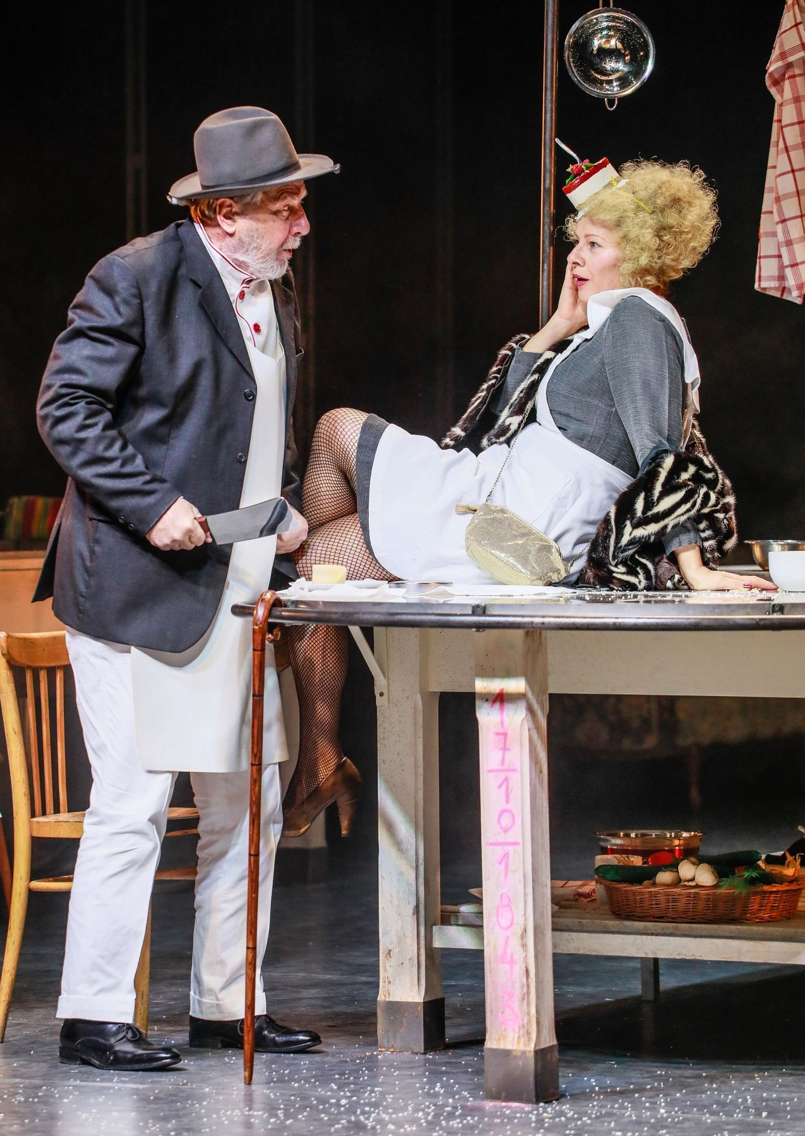
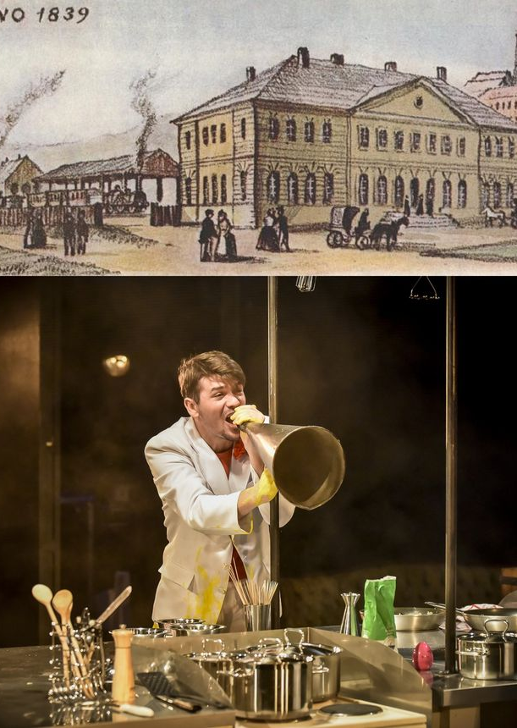
Eisenbahnheiraten, Čičvák, 1843

Slide 32
Zopak, Bäckermeister in Brünn
Zopak ringt der Maler Patzmann das Versprechen ab, Nanny als Frau zu bekommen, wenn er ihren Entführer beibringen könne, was natürlich ein Leichtes ist. Da Ignaz und die Zaschelhuberin sich nicht auf Anhieb zu einer gemeinsamen Zukunft entschließen können, gibt Patzmann ihnen Bedenkzeit bis Lundenburg, und so steigen alle in den abfahrenden Zug.
Zopak (im Eintreten zu Babett). A potom, wann sag ich courage, so sag ich courage; da is e nix von fürchten, da seyn wier bey Strumentenmacher musikalisches Stimmstock, was is Freund intimrische von mir. (Das Rohr schwingend.) Wann i. akt, 7. szene * seite 27 könnt ich nur finden Kerl niederträchtige.
Stimmstock is pritsch, und ich möcht’ ich – sagen S’ me Gütigkeit, haben S’ nicht gesehn Frauenzimmer flüchtiges?

Slide 33
Nestroys intertextuelle Leistungen
Judith und Holofernes, eine Travestie in einem Acte von Johann Nestroy. Die Erstaufführung 1849
Die Kategorisierung des Stücks als Parodie auf Hebbel bezeichnet Ulrich Scheck nicht haltbar ist. Es ist keine literarisch-kritische Polemik gegen Hebbel. In der Belagerung Bethuliens durch Holofernes wird eine Parallele zur Belagerung Wiens durch Alfred I. zu Windisch-Graetz.
Karl Kraus betont, dass Nestroy die charakteristischen Unzulänglichkeiten des Hebbelschen Sprachstils mit so minimalen Änderungen zu entlarven verstand, „daß die Parodie von Hebbel ist und nicht von Nestroy.“

Slide 34
Nestroys intertextuelle Leistungen
„O tönet fort, ihr Heimat-Wonnelieder,
  Die ird'sche Kneipe winkt, sie hat mich wieder.“
Tannhäuser, 1857
https://www.youtube.com/watch?v=3x16OocOloM
„O tönet fort, ihr Heimat-Wonnelieder,
Die ird'sche Kneipe winkt, sie hat mich wieder.“
„Drum geh ich jetzo die Grotte zu betrachten,
Und werde mich daselbst zu Tode schmachten.
Leb‘ wohl, und wart nur einen Augenblick,
Als Leiche kehr ich bald zu dir zurück.“
Tannhäuser / Zukunftsoper mit vergangener Musick und gegenwärtigen Gruppierungen in 3 Acten. Musick von Kapellmeister Carl Binder,
Eine ulkige Bieroper, deren Geist der ‚höhere Blödsinn‘ war, hat Nestroy in eine echte Parodie umgewandelt, die ihre Spitzen gegen den Begriff der Zukunftsmusik richtet, eine Tendenz, die in der Vorlage fehlt.

